Slide 1
Kinderen van Ouders met Psychische Problemen (KOPP)
Richtlijn
Notes:
Deze powerpointpresentatie gaat over de Richtlijn Kinderen van Ouders met Psychische Problemen (KOPP) voor jeugdhulp en jeugdbescherming. Op de volgende twee slides lees je waarvoor en hoe je de presentatie kunt gebruiken. Doel van de presentatie: anderen informeren over de achtergrond en inhoud van de Richtlijn Kinderen van Ouders met Psychische Problemen (KOPP).
Tijdsduur van de presentatie: plusminus 30 minuten (naar eigen wens in te korten of uit te breiden).
Onder elke slide is een toelichting geschreven. Deze informatie kun je gebruiken als presentator.

Slide 2
Waarom deze powerpoint?
Instructie voor presentator
Je wilt jouw collega’s of samenwerkingspartners informeren over deze richtlijn
Je bent bijvoorbeeld behandelcoördinator en je wilt je team bijscholen.
Of je bent ambulant hulpverlener of pedagogisch medewerker, je werkt met de richtlijn en je wilt jouw ervaringen inbrengen in een teambijeenkomst of werkoverleg.
Jij en je collega’s organiseren misschien een organisatiebrede informatiebijeenkomst over de richtlijn.
Je hebt binnenkort een afspraak met een gemeenteambtenaar en wilt hem/haar vertellen hoe jullie werken.
Gebruik dan deze presentatie!
De presentatie start met algemene informatie over richtlijnontwikkeling. Daarna wordt er ingezoomd op deze specifieke richtlijn. Per hoofdstuk van de richtlijn geven we de belangrijkste punten en/of aanbevelingen.
Zie deze presentatie als een basis. Maak het van jezelf door slides toe te voegen of weg te laten, het interactief te maken met vragen of opdrachten. Of maak het persoonlijk door eigen ervaringen te verwerken.
Notes:
Instructie (1 van 2) Op deze slide lees je waarvoor je de powerpointpresentatie over de Richtlijn KOPP kunt gebruiken. Het is belangrijk om te weten dat je de presentatie naar eigen inzicht (verder) kunt vormgeven! Haal deze slide eruit wanneer je gaat presenteren.

Slide 3
Tips voor een goede presentatie
Instructie voor presentator
Bedenk vooraf wat het doel van je presentatie of bijeenkomst is: wanneer ben je tevreden?
Sluit aan bij het niveau van je toehoorders: is het voor jou helder wat mensen al weten over dit onderwerp?
Wil je uitwisseling stimuleren? Zorg voor passende werkvormen én neem de tijd.
Ken de achtergrond en inhoud van de richtlijn waarover je presenteert. Verdiep je van te voren in de richtlijnproducten.
Maak gebruik van de werkkaarten van de richtlijn. De werkkaarten download je op de website. Print ze uit, deel ze rond en verwijs er in de presentatie regelmatig naar.
Voeg animaties toe om de presentatie levendiger te maken.
<< Tot slot: heb je vragen? Ergens hulp bij nodig? Stuur een mail naar info@richtlijnenjeugdhulp.nl. Wij denken graag met je mee. Leuke ervaringen opgedaan? Tips voor anderen? Ook die reacties horen we graag. De presentatie begint vanaf de volgende slide: succes! >>
Notes:
Instructie (2 van 2) Wil je aan de slag gaan met deze powerpoint? Super! Nog een paar tips om je op weg te helpen. Haal deze slide eruit wanneer je gaat presenteren.

Slide 4
Deze presentatie
Richtlijnen voor de jeugdhulp en jeugdbescherming
Richtlijn KOPP
Inleiding
Gevolgen
Risico- en beschermende factoren
Screenen op risico’s
Inzetten van interventies
Omgaan met ingewikkelde situaties
Notes:
Deze presentatie
De presentatie is als volgt opgebouwd:
Kort informatie over de richtlijnen jeugdhulp en jeugdbescherming. Wat zijn de 5 dingen die je er over moet weten?
Toelichting op de Richtlijn KOPP. De onderwerpen die op de slide genoemd staan, corresponderen met de hoofdstukken uit de richtlijn.

Slide 5
1. Richtlijnen jeugdhulp en jeugdbescherming
Initiatief van NIP, NVO en NVMW
Om jeugdprofessionals te ondersteunen
Programma Richtlijnen jeugdhulp en jeugdbescherming (2011-2015) gefinancierd door VWS
Dagelijkse uitvoering berust bij het Nederlands Jeugdinstituut
14 richtlijnen ontwikkeld tussen 2011 en 2015
Autorisatie door de beroepsverenigingen
Notes:
1. Richtlijnen jeugdhulp en jeugdbescherming
Richtlijnen jeugdhulp en jeugdbescherming is een initiatief van de beroepsverenigingen Nederlands Instituut van Psychologen (NIP), Nederlandse vereniging van pedagogen en onderwijskundigen (NVO) en de Nederlandse Vereniging van Maatschappelijk Werkers (NVMW). Dat de beroepsverenigingen hierin het initiatief nemen is niet vreemd. Beroepsverenigingen zijn er om professionals te ondersteunen bij de uitoefening van hun beroep, richtlijnen horen daarbij.
Richtlijnen zijn bedoeld om jeugdprofessionals te ondersteunen in hun dagelijkse werk. De richtlijnen jeugdhulp en jeugdbescherming bieden een overzicht van de laatste kennis: op basis van wetenschap, praktijk én cliëntvoorkeuren. Een richtlijn helpt jeugdprofessionals bij het maken van een goede en professionele afweging. Ook voor cliënten zijn richtlijnen belangrijk. Een cliënt moet in Drenthe dezelfde keuzes voorgelegd krijgen als in Zuid-Holland. En bijvoorbeeld niet in de ene provincie sneller uit huis geplaatst worden dan in de andere.
De ontwikkeling en invoering van de richtlijnen (‘Programma Richtlijnen jeugdhulp en jeugdbescherming’) is gefinancierd door het ministerie van Volksgezondheid, Welzijn en Sport. De dagelijkse uitvoering van het programma berust bij het Nederlands Jeugdinstituut. Dat betekent bijvoorbeeld dat medewerkers van het NJi de richtlijnontwikkeling coördineren en organisaties begeleiden bij het invoeren van richtlijnen.
Tussen 2011 en 2015 worden er 14 richtlijnen ontwikkeld. Op de volgende slide vind je de onderwerpen van deze richtlijnen.
Een richtlijn wordt gepubliceerd zodra deze richtlijn geautoriseerd is door de beroepsverenigingen. De richtlijn kan vanaf dan beschouwd worden als het overeengekomen niveau van verantwoorde zorg voor de beroepsgroep als geheel.

Slide 6
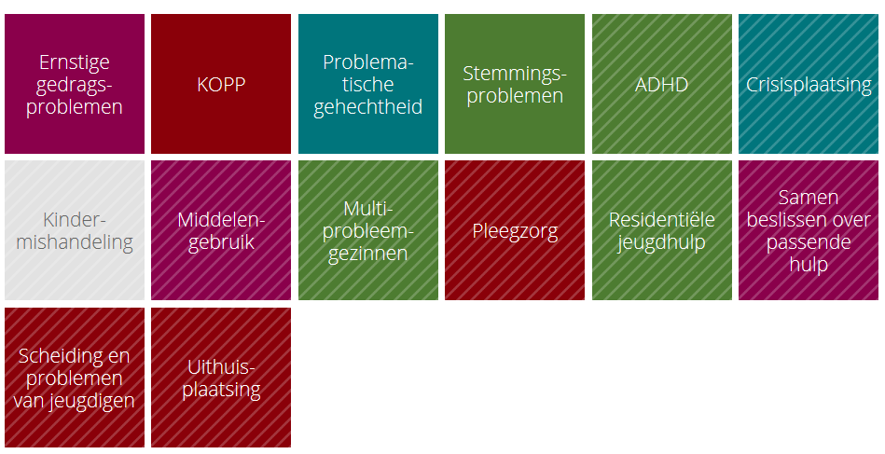
14 richtlijnen
Notes:
Richtlijnen
Op deze slide zie je welke richtlijnen er zijn. Op de website www.richtlijnenjeugdhulp.nl vind je welke richtlijnen al gepubliceerd zijn (en dus geautoriseerd zijn door de beroepsverenigingen).
Waarom juist deze onderwerpen? In veldonderzoek (bijvoorbeeld gesprekken met professionals) is gekeken waar het in de jeugdhulp en jeugdbescherming wringt, waar verschillen in aanpak zitten. De onderwerpen van de richtlijnen zijn gekozen op basis van urgentie en haalbaarheid.

Slide 7
De 5 belangrijkste boodschappen
Van en voor professionals
Samen met cliënten
Gemaakt voor de praktijk
Ontwikkeling en invoering samen
Pas toe of leg uit
Notes:
De 5 belangrijkste boodschappen
Richtlijnen zijn van en voor professionals. Richtlijnen zijn de gezamenlijke body of knowledge om vanuit te werken, om trots op te zijn en om gefundeerd van af te wijken als je daar samen met je cliënt voor kiest. Ze zijn bedoeld voor jeugdprofessionals: alle richtlijnen zijn geschreven voor jeugdzorgwerkers en gedragswetenschappers. De beroepsverenigingen zijn eigenaar van de richtlijnen.
Richtlijnen worden gemaakt en gebruikt samen met cliënten (ouders). Er is continu met cliënten samengewerkt in de ontwikkeling en invoering van richtlijnen. Een Cliëntentafel (een werkgroep van ervaringsdeskundigen, voornamelijk ouders) is ingesteld. Zij adviseren richtlijnontwikkelaars, bijvoorbeeld over het taalgebruik in richtlijnen, en denken mee over hoe richtlijnen het beste ingevoerd kunnen worden. Alle gepubliceerde richtlijnen onderschrijven het belang van een goede samenwerking tussen professionals, ouders en het kind of de jongere. Nu kunnen ouders en de jeugdige pas echt als volwaardig partner meedenken en meepraten als zij voldoende geïnformeerd zijn. De richtlijnen kunnen hierbij helpen. Bespreek als professional de richtlijn met ouders en jeugdige en wijs hen op het bestaan van een cliëntversie (info voor ouders). Leg (met behulp van deze informatie voor ouders) uit wat de verschillende opties zijn, om vervolgens samen na te gaan hoe zij tegen deze opties aankijken. Welke voorkeuren hebben ouders en wat willen ze juist niet? Zo komt er een proces van gedeelde besluitvorming (shared decision making) op gang. Meer informatie hierover vind je in elke richtlijn in de inleiding.
Richtlijnen zijn gemaakt voor de praktijk. Bij elke richtlijn is gekeken: wat zijn (als het gaat om dit onderwerp) knelpunten en op welke vragen moet de richtlijn antwoord geven? Richtlijnen worden dus niet out of the blue ontwikkeld. Het uitvoeren van knelpuntenanalyses en het opstellen van uitgangsvragen is belangrijk!
Ontwikkeling en invoering: het één kan niet zonder het ander. In het Programma Richtlijnen jeugdhulp en jeugdbescherming is er zowel voor de ontwikkeling als voor de invoering van richtlijnen aandacht. Zo zijn alle conceptrichtlijnen getest in de praktijk (iets wat in andere sectoren nog niet gebruikelijk is bij richtlijnontwikkeling!). In totaal hebben meer dan 400 professionals meegedaan aan zulke proefinvoeringen. In een periode van drie à vier maanden lazen zij de richtlijn, voerden ze aanbevelingen uit en reflecteerden op het werken met de desbetreffende richtlijn. Professionals zijn gevraagd naar hun ervaringen en met behulp van deze informatie konden ontwikkelaars hun richtlijn verder aanscherpen.
Het werken met richtlijnen is niet vrijblijvend. Je past de richtlijn toe of je legt uit waarom je van de richtlijn afwijkt. Pas toe of leg uit ben je ten eerste aan jezelf verplicht. Zodat je scherp blijft op je eigen handelen en jezelf blijft ontwikkelen. Werken met richtlijnen ben je aan je werkgever verplicht. Als professional moet je kunnen aangeven wat je nodig hebt om de juiste hulp te kunnen bieden. En je bent het tot slot aan je cliënten verplicht. Zij verdienen de best beschikbare zorg en hebben recht op tekst en uitleg, wanneer je samen verschillende opties bespreekt en uiteindelijk een keuze maakt.

Slide 8
2. Richtlijn KOPP
Richtlijn voor jeugdigen van 0-23 jaar van wie één of beide ouders psychische en/of verslavingsproblemen heeft/hebben
Handvatten voor signalering, preventie en behandeling
Ontwikkeld door Trimbos-instituut
Notes:
2. Richtlijn KOPP
De richtlijn richt zich op jeugdigen van 0 tot 23 jaar van wie één of beide ouders psychische en/of verslavingsproblemen heeft/hebben. Dat kunnen psychische of verslavingsproblemen zijn en ook een persoonlijkheidsproblematiek volgens de DSM-5.
De focus van deze richtlijn ligt op het inschatten van de aard en ernst van de KOPP-problematiek, op preventieve interventies, en op de behandeling van problemen van KOPP-kinderen, en van (met name) opvoedproblemen van de ouder als gevolg van zijn of haar psychische problematiek.
De richtlijn is ontwikkeld door het Trimbos-instituut.

Slide 9
Beschikbare materialen
Om online en offline te raadplegen:
De richtlijn zelf
De onderbouwing
Info voor ouders
Set werkkaarten
Om aan de slag te gaan met deze richtlijn:
Werkblad
Deze powerpointpresentatie
Meer materiaal op komst!
Notes:
Beschikbare materialen
Van iedere richtlijn zijn verschillende materialen beschikbaar. Om online en offline te raadplegen en te doorzoeken, is er:
De richtlijn zelf uiteraard.
Onderbouwing: de onderbouwing van de richtlijn is niet voor dagelijks gebruik, maar ter referentie en verantwoording van het proces en de daaruit resulterende aanbevelingen. De onderbouwing gebruik je ter verdieping op de richtlijn.
Info voor ouders: bij elke richtlijn is een cliëntversie ontwikkeld, om cliënten (ouders) goed te informeren en uit te nodigen tot samenwerking.
Werkkaarten: de werkkaarten zijn gemaakt voor dagelijks gebruik en bevatten vaak de belangrijkste aanbevelingen uit de richtlijn.
De richtlijn en de info voor ouders kun je lezen op www.richtlijnenjeugdhulp.nl. Via de website kun je daarnaast de richtlijn, onderbouwing, info voor ouders en de werkkaarten downloaden als pdf. Deze materialen zijn tegen kostprijs ook via de website op papier te bestellen.
Via www.richtlijnenjeugdhulp.nl. vind je ook andere materialen die meer bedoeld zijn om met een richtlijn aan de slag te gaan. Dit zijn materialen die door medewerkers van het NJi ontwikkeld zijn om organisaties en professionals te ondersteunen bij de invoering van richtlijnen. Momenteel zijn de volgende materialen beschikbaar:
Werkblad: per gepubliceerde richtlijn is een werkblad beschikbaar waarmee je zelf of samen met je team kennis kunt maken met de richtlijn. Als je het werkblad door werkt krijg je ook een overzicht van hoe je de richtlijn op dit moment al toe past en kom je achter de dingen die nog aandacht vragen.
Powerpointpresentatie: die gebruik je nu! Bedoeld om anderen te informeren.
Meer materiaal is op komst. Bijvoorbeeld factsheets die in gaan op de geleerde lessen uit de proefinvoering en tips voor invoering van de richtlijn.

Slide 10
Uitgangsvragen
Wat zijn voor kinderen in verschillende leeftijdsgroepen de gevolgen van het hebben van een ouder met psychische problemen?
Wat zijn de signalen, risico-, in stand houdende en beschermende factoren voor KOPP-problematiek?
Wanneer is KOPP-problematiek reden tot zorg en hoe kunnen hulpverleners dit vaststellen?
Wat zijn, voor verschillende leeftijdsgroepen, effectieve preventieve interventies voor KOPP-problematiek die de jeugdhulp zelfstandig of in samenwerking met andere sectoren kan inzetten?
Hoe kunnen hulpverleners beschermende factoren voor het KOPP-kind versterken in de behandeling, begeleiding of preventief?
Hoe kunnen hulpverleners omgaan met ouders die niet bereid zijn hun kind te laten behandelen?
Hoe kunnen hulpverleners omgaan met de situatie waarin het onduidelijk is of de ouder een psychisch of verslavingsprobleem heeft, maar er wel een vermoeden is?
Hoe kunnen hulpverleners omgaan met ouders die geen hulp voor hun psychische of verslavingsproblemen willen?
Hoe kan worden omgegaan met het feit dat de beschikbaarheid van interventies die in deze richtlijn worden geadviseerd, verschilt per gemeente en daarbinnen ook per jaar kan verschillen?
Notes:
Uitgangsvragen
De Richtlijn KOPP is ontwikkeld door een werkgroep. Deze werkgroep heeft negen uitgangsvragen geselecteerd waar deze richtlijn een antwoord op geeft.

Slide 11
Hoofdstuk 1: Inleiding
KOPP staat voor:
‘Kinderen van Ouders met Psychische Problemen’. In deze richtlijn worden hiermee óók 'Kinderen van Verslaafde Ouders' (KVO) bedoeld.
De volgende definities worden gehanteerd:
KOPP-kind: een jeugdige van wie één of beide ouders psychische en/of verslavingsproblemen heeft/hebben;
KOPP-ouder: een ouder met psychische en/of verslavingsproblemen;
KOPP-gezin: een gezin waarin één of beide ouders psychische en/of verslavingsproblemen heeft/hebben;
KOPP-problematiek: de problemen voor de jeugdige ten gevolge van het opgroeien in een KOPP-gezin. Deze gevolgen zijn divers (psychische problematiek, ontwikkelingsproblematiek en een verhoogd risico op mishandeling).
Notes:
Definitie
‘KOPP’ staat voor ‘Kinderen van Ouders met Psychische Problemen’. In deze richtlijn worden hiermee óók 'Kinderen van Verslaafde Ouders' (KVO) bedoeld.
Verder worden de volgende definities gehanteerd:
KOPP-kind: een jeugdige van wie één of beide ouders psychische en/of verslavingsproblemen heeft/hebben;
KOPP-ouder: een ouder met psychische en/of verslavingsproblemen;
KOPP-gezin: een gezin waarin één of beide ouders psychische en/of verslavingsproblemen heeft/hebben;
KOPP-problematiek: de problemen voor de jeugdige ten gevolge van het opgroeien in een KOPP-gezin. Deze gevolgen zijn divers (psychische problematiek, ontwikkelingsproblematiek en een verhoogd risico op mishandeling).

Slide 12
Hoofdstuk 2: Gevolgen (1)
Uitgangsvraag 1
Ongeborenen en pasgeborenen
Baby en peuOngeborenen en pasgeborenen
Baby en peuter:
ter:
Ongeboren en pasgeboren kind
Ontwikkelingsproblemen (bv premature baby) Syndromen (bv Foetaal Alcohol Syndroom) Aard van het kind (bv moeilijk temperament)
Baby en peuter
Psychosociale problemen (bv separatieangst) Ontwikkelingsproblemen (bv hechtingsproblemen)
Notes:
Hoofdstuk 2: Gevolgen (1)
In dit hoofdstuk wordt een antwoord gegeven op de eerste uitgangsvraag: Wat zijn voor kinderen in verschillende leeftijdsgroepen de gevolgen van het hebben van een ouder met psychische problemen?
Ongeborene en pasgeborene:
Vrouwen met een psychische stoornis hebben gedurende een zwangerschap een verhoogd risico op terugval en een grotere kans op complicaties bij de bevalling. Psychische problemen tijdens de zwangerschap brengen ook risico’s met zich mee voor de ontwikkeling van de baby. Door de problemen van de moeder loopt het kind een grotere kans om later zelf psychische problemen te ontwikkelen.
Baby en peuter:
Problematisch opvoedgedrag maakt dat baby’s en peuters een verhoogde kans hebben zich onveilig te hechten. Dit kan weer leiden tot emotionele en gedragsproblemen, zoals separatieangst, eet- en slaapproblemen. Ook lopen KOPP-baby’s en -peuters een verhoogd risico op een ontwikkelingsachterstand (van bijvoorbeeld spraak), een gebrekkige ego-ontwikkeling of terugval in gedrag dat bij een eerder ontwikkelingsstadium hoort (het kind gaat bijvoorbeeld weer in zijn broek plassen terwijl het al zindelijk was). Verder kunnen kinderen in deze leeftijd afwijkend spelgedrag vertonen. Ze spelen bijvoorbeeld helemaal niet of doen agressieve spelletjes.

Slide 13
Hoofdstuk 2: Gevolgen (2)
Basisschoolkind
Psychosociale problemen (bv angstig gedrag) Ontwikkelingsproblemen (bv extreme fantasieën) Schoolproblemen (bv problemen met naar school gaan)
Jongere
Psychosociale problemen (geringe sociale vaardigheden) Ontwikkelingsproblemen (bv extreme verantwoordelijkheid gevoelens) Schoolproblemen (bv schooluitval) Middelengebruik (bv problematisch drugs- en alcoholgebruik)
Volwassene
Psychosociale problemen (bv separatieangst) Middelengebruik (bv problematisch drugs- en alcoholgebruik)
Ongeborenen en pasgeborenen
Baby en peuOngeborenen en pasgeborenen
Baby en peuter:
ter:
Notes:
Hoofdstuk 2: Gevolgen (2)
Basisschoolkind:
Al op jonge leeftijd kunnen KOPP-kinderen last hebben van schuldgevoelens, schaamte, bezorgdheid en eenzaamheid. Schuldgevoelens kunnen bijvoorbeeld optreden als het kind de oorzaak van de problemen van de ouder bij zichzelf legt. Ook parentificatie komt voor bij kinderen van deze leeftijd.
Jongere:
KOPP-jongeren kampen deels met dezelfde gevolgen als KOPP-basisschoolkinderen. Zo ervaren zij vaak een extreem verantwoordelijkheidsgevoel. Verder zijn zij vaak minder sociaal-vaardig dan leeftijdsgenoten. Ook kampen zij dikwijls met schaamte- en schuldgevoelens en verzuimen ze vaker door de problemen thuis en door ervaren overbelasting. Sommige KOPP-jongeren ontvluchten de thuissituatie door bijvoorbeeld weg te lopen of geen vrienden mee naar huis te nemen. Daarnaast hebben zij een verhoogde kans in agressief gedrag te vervallen
Volwassene:
Het opgroeien in een KOPP-gezin kan ingrijpende gevolgen hebben die jarenlang door kunnen spelen, zelfs tot in de volwassenheid. Zo lopen KOPP-kinderen op latere leeftijd een verhoogd risico op het ontwikkelen van een stemmingsstoornis (depressie, bipolaire stoornis), angststoornis, gedragsstoornis en/of persoonlijkheidsstoornis en op problematisch middelengebruik.

Slide 14
Hoofdstuk 2: Gevolgen (3)
Kenmerkende gedragingen van een KOPP-kind zijn:
parentificatie;
wil geen vriendjes mee naar huis nemen;
schaamte- en schuldgevoelens;
cijfert zichzelf weg;
geringe copingvaardigheden;
schoolverzuim;
separatieangst.
Notes:
Hoofdstuk 2: Gevolgen (3)
Opvoedgedrag van de ouders: Het opvoedgedrag van KOPP-ouders lijkt het verhoogde risico op problemen bij KOPP-kinderen voor een belangrijk deel te verklaren. Ouders met psychische en/of verslavingsproblematiek kunnen minder goed in staat zijn hun kind op te voeden als gevolg van hun symptomen. Er is vaker sprake van beperkte verzorging (fysieke zorg en emotionele ondersteuning), beperkte autoritatieve controle (structuur en organisatie bieden, ontwikkeling van zelfstandigheid stimuleren) en juist veel autoritaire controle (restrictiviteit en straf opleggen).
Een KOPP-kind is vaak aan de volgende gedragingen te herkennen:
parentificatie;
wil geen vriendjes mee naar huis nemen;
schaamte- en schuldgevoelens;
cijfert zichzelf weg;
geringe copingvaardigheden;
schoolverzuim;
separatieangst.
Benieuwd naar meer feiten over de gevolgen voor KOPP-kinderen? Lees dan hoofdstuk 2!

Slide 15
Aanbevelingen Hoofdstuk 2
Ga bij gezinnen altijd direct na of het al dan niet om een KOPP-gezin gaat.
Let, behalve op algemene emotionele en gedragsproblemen van een jeugdige, ook op signalen die kunnen wijzen op KOPP-problematiek, zoals parentificatie en geen vriendjes mee naar huis nemen.
Let op het type stoornis van de ouder, omdat dit type verband houdt met het soort problemen dat de jeugdige kan ontwikkelen.
Ga na of er sprake is van een eventueel cumulatief effect van meerdere negatieve gevolgen, die gezamenlijk resulteren in (ernstigere) KOPP-problematiek.
Wanneer wordt opgemerkt dat ouders bang zijn voor uithuisplaatsing van het kind kan ter geruststelling van de ouders worden aangegeven dat uithuisplaatsing een uiterste maatregel is; hulp wordt in eerste instantie zo dicht mogelijk bij de jeugdige, in het gezin, of anders om het gezin heen geboden.
Notes:
Aanbevelingen Hoofdstuk 2
Dit zijn de aanbevelingen die in hoofdstuk 2 gegeven worden.

Slide 16
Hoofdstuk 3: Risico-, en beschermende factoren
Uitgangsvraag 2
Onderscheid van risico- en beschermende factoren bij de jeugdige, bij de ouders, bij het gezin en in de omgeving
Aangrijpingspunten voor preventie en behandeling van KOPP-problematiek
Notes:
Hoofdstuk 3: Risico-, en beschermende factoren
In dit hoofdstuk wordt een antwoord gegeven op de eerste uitgangsvraag: Wat zijn de signalen, risico-, in stand houdende en beschermende factoren voor KOPP-problematiek?
Wat zijn risico- en beschermende factoren?
Of bij een KOPP-kind daadwerkelijk problemen ontstaan, hangt af van de aanwezigheid en het samenspel van risico- en beschermende factoren. Risicofactoren vergroten de kans op het ontstaan van problemen, beschermende factoren fungeren als buffer daartegen en verkleinen zo de kans op het ontstaan van problemen.
Risicofactoren
Er kan onderscheid worden gemaakt tussen risicofactoren bij de jeugdige zelf (onder andere genetische aanleg, een moeilijk temperament, onveilige gehechtheid, parentificatie), bij de ouder(s) (onder andere de aanwezigheid van een ernstige en langdurige stoornis, een verstoorde ouder-kindinteractie), bij het gezin (onder andere financiële problemen, kindermishandeling) en in de omgeving (gebrek aan sociale steun, stigmatisering).
Beschermende factoren
Beschermende factoren kunnen eveneens liggen bij de jeugdige zelf (onder andere een veilige hechting, goed ontwikkelde cognitieve en sociale vaardigheden, veel zelfvertrouwen, een grote zelfredzaamheid, behoorlijk inzicht in ouderlijke problematiek), bij de ouder(s) (onder andere goede opvoedvaardigheden, een gezonde ouder-kindinteractie), bij het gezin (onder andere de aanwezigheid van een gezonde andere ouder), en in de omgeving (onder andere de aanwezigheid van een sociaal netwerk voor ouder(s) en jeugdige).
Cumulatief effect
Of een jeugdige uiteindelijk problemen ontwikkelt, is afhankelijk van de manier waarop risico- en beschermende factoren op elkaar inwerken.

Slide 17
Aanbevelingen Hoofdstuk 3
Zorg dat je voldoende kennis hebt van risico- en beschermende factoren om stoornissen en andere negatieve uitkomsten voor KOPP-kinderen te signaleren en waar mogelijk te voorkomen.
Breng voor elk KOPP-kind de risico- en beschermende factoren in kaart. Denk niet alleen aan eigenschappen van de jeugdige zelf: ook kenmerken van de ouder(s), het gezin en de omgeving zijn van belang.
Let zowel op de aard van de risicofactoren als op de optelsom ervan.
Zet in op het afzwakken van risicofactoren voor het KOPP-kind en het versterken van de beschermende factoren.
Bied hulp in eerste instantie zo dicht mogelijk bij de jeugdige aan. Dus in het gezin, of anders om het gezin heen.
Notes:
Aanbevelingen Hoofdstuk 3
Dit zijn de aanbevelingen die in hoofdstuk 3 gegeven worden.

Slide 18
Hoofdstuk 4: Screenen op risico’s
Uitgangsvraag 3
Om een goede risico-inschatting te kunnen maken, heeft de preventiesector van de ggz en de verslavingszorg de lijst voor Screening en Interventie Keuze (SIK-lijst) ontwikkeld
Voor het meten van emotionele en gedragsproblemen bevelen we de volgende betrouwbare en valide screeningsinstrumenten aan:
CBCL (Child Behavior Checklist)
SDQ (Strenghts and Difficulties Questionnaire)
YSR (Youth Self Report)
C-TRF (Caregiver-Teacher’s Report Form
TRF (Teacher’s Report Form)
Notes:
Hoofdstuk 4: Screenen op risico’s
In dit hoofdstuk wordt uitgangsvraag 3 beantwoord: Wanneer is KOPP-problematiek reden tot zorg en hoe kunnen hulpverleners dit vaststellen?
Deze uitgangsvraag is opgedeeld in 3 deelvragen:
Hoe kunnen hulpverleners de aard en ernst van de KOPP-problematiek inschatten?
Wanneer is er reden tot zorg en dient jeugdhulp te worden ingezet?
Hoe kunnen hulpverleners een inschatting maken van verandermogelijkheden van een gezin?
SIK-lijst
Om een goede risico-inschatting te kunnen maken, heeft de preventiesector van de ggz en de verslavingszorg de lijst voor Screening en Interventie Keuze (SIK-lijst) ontwikkeld. Je kunt de SIK-lijst met handleiding evenals aandachtspunten en tips voor gesprekken met ouders en kinderen apart downloaden.
Er zijn geen normscores voor de SIK-lijst, maar de SIK-lijst kan als checklist worden gebruikt door diverse beroepsgroepen.

Slide 19
Aanbevelingen H. 4
Zorg dat je over algemene kennis van psychische en verslavingsproblemen beschikt als je KOPP-gezinnen begeleidt.
Bepaal bij de aanmelding van een jeugdige aan de hand van de SIK-lijst het risico op KOPP-problematiek. Ga na over welke items van de SIK-lijst al informatie is.
Maak vervolgens een inschatting van de aard en ernst van de KOPP-problematiek, mogelijkheden tot verandering en de noodzaak van tot hulp. Dit doe je aan de hand van de SIK-lijst, en eventueel specifieke screeningsinstrumenten voor emotionele problemen, gedragsproblemen en/of gezinsproblematiek.
Maak bij een vermoeden van KOPP-problematiek niet alleen een risico-inschatting voor de aangemelde jeugdige, maar ook voor eventuele broertjes of zusjes in het gezin.
Volg bij (een vermoeden van) huiselijk geweld of kindermishandeling de Meldcode huiselijk geweld en kindermishandeling.
Notes:
Aanbevelingen Hoofdstuk 4
Aan het einde van hoofdstuk 4 geeft de richtlijn 9 aanbevelingen. Op deze sheet geven wij er 5 weer. Kies gerust voor andere aanbevelingen uit dit hoofdstuk, als je die liever zou willen bespreken.

Slide 20
Hoofdstuk 5: Inzetten van interventies
Uitgangsvraag 4
Keuzes maken voor interventies
SIK-lijst ook geschikt voor keuze voor handelingsadviezen en interventies
Notes:
Hoofdstuk 5: Inzetten van interventies
In dit hoofdstuk wordt de volgende uitgangsvraag beantwoord: Wat zijn, voor verschillende leeftijdsgroepen, effectieve preventieve interventies voor KOPP-problematiek die de jeugdhulp zelfstandig of in samenwerking met andere sectoren kan inzetten?
Keuzes maken voor interventies
Naast risico-inschatting biedt de SIK-lijst ook bijbehorende handelingsadviezen en interventies. De geadviseerde interventies kunnen gericht zijn op de jeugdige, de ouder(s) en/of de omgeving. Als bijvoorbeeld volgens de checklist een jeugdige weinig zicht heeft op de problemen van de ouder(s), krijgt de jeugdprofessional het advies de jeugdige te wijzen op een voorlichtingsbrochure of specifieke KOPP-website. En blijkt uit de checklist verwaarlozing, lichamelijke, psychische en/of seksuele mishandeling, dan verwijst de SIK-lijst de jeugdprofessional naar de Richtlijn Kindermishandeling
Psycho-educatie vormt een eerste stap in de aanpak van KOPP-problematiek. Er zijn verschillende materialen en (interactieve) websites met informatie en adviezen voor jeugdigen, ouders en hulpverleners. Hieronder volgt een overzicht en korte beschrijving van een aantal materialen en websites. Deze zijn door de werkgroep geschikt bevonden.

Slide 21
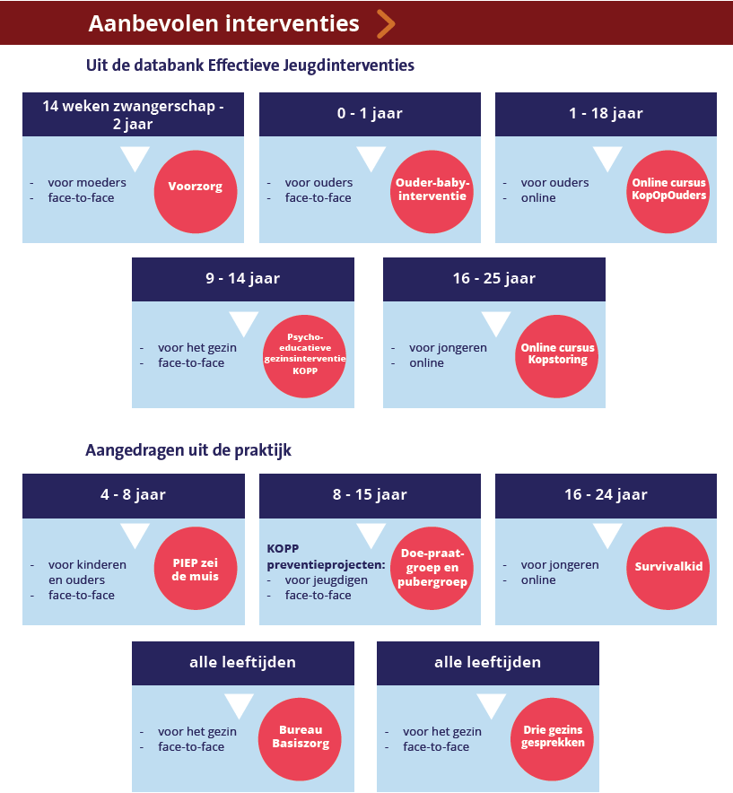
Notes:
Overzicht van interventies
Psycho-educatie vormt een eerste stap in de aanpak van KOPP-problematiek.
De interventies die de jeugdhulp bij KOPP-problematiek kan inzetten, kunnen specifiek voor de KOPP-doelgroep zijn ontwikkeld of meer generiek van aard zijn. In het schema op deze dia zie je de KOPP-specifieke interventies die minimaal als ‘theoretisch goed onderbouwd’ zijn opgenomen in de Databank Effectieve Jeugdinterventies (DEJ), of die zijn aanbevolen door de werkgroep (uit de praktijk) en in wetenschappelijk onderzoek gunstige uitkomsten laten zien.
Deze interventies richten zich op alle beïnvloedbare risico- en beschermende factoren. Meer informatie over de KOPP-specifieke interventies is te vinden in de DEJ en in de onderbouwing van deze richtlijn.

Slide 22
Aanbevelingen Hoofdstuk 5
Indien bekend is dat een ouder psychische en/of verslavingsproblemen heeft, ga dan een gesprek met de ouder(s) aan om de ernst van de problematiek in te kunnen schatten.
Gebruik voor deze risico-inschatting de SIK-lijst. Deze checklist inventariseert risico- en beschermende factoren en adviseert op grond daarvan bepaalde interventies. De lijst kan voor, tijdens of na het gesprek met de ouder(s) worden nagelopen.
Voer vervolgens de interventies uit die de SIK-lijst adviseert. Houd bij alle handelingsadviezen rekening met de culturele achtergrond van het gezin, en de draagkracht en de verstandelijke vermogens van ouder(s) en jeugdige.
Zorg dat er een sociale kaart beschikbaar is die inzicht geeft in de samenwerkingspartners binnen de jeugdhulp, de jeugd-ggz, de (huis)artsenzorg et cetera.
Notes:
Aanbevelingen Hoofdstuk 5
Op de slide worden een paar aanbevelingen genoemd uit dit hoofdstuk. Andere aanbevelingen zijn in de richtlijn te lezen!

Slide 23
Hoofdstuk 6: Omgaan met ingewikkelde situaties
Uitgangsvragen 6 t/m 9
Notes:
Hoofdstuk 6: Omgaan met ingewikkelde situaties
In dit hoofdstuk wordt de volgende uitgangsvragen beantwoord:
Uitgangsvraag 6: Hoe kunnen hulpverleners omgaan met ouders die niet bereid zijn hun kind te laten behandelen?
Uitgangsvraag 7: Hoe kunnen hulpverleners omgaan met de situatie waarin het onduidelijk is of de ouder een psychisch of verslavings probleem heeft, maar er wel een vermoeden is?
Uitgangsvraag 8: Hoe kunnen hulpverleners omgaan met ouders die geen hulp voor hun psychische of verslavingsproblemen willen?
Uitgangsvraag 9: Hoe kan worden omgegaan met het feit dat de beschikbaarheid van interventies die in deze richtlijn worden geadviseerd, verschilt per gemeente en daarbinnen ook per jaar kan verschillen?

Slide 24
Aanbevelingen Hoofdstuk 6
Jeugdprofessionals die KOPP-gezinnen begeleiden dienen over goede gespreksvaardigheden te beschikken, waarbij de werkrelatie tussen ouder(s), jeugdige(n) en hulpverleners steeds verder wordt opgebouwd.
Indien onbekend is of een ouder psychische problemen heeft, maar er wel een vermoeden is, neem dan de VGO (subschaal OBVL) af.
Als de ouders de voorgestelde hulp voor hun kind weigeren of geen hulp willen voor de eigen psychische en/of verslavingsproblemen, ga dan met de ouders het gesprek aan.
Geef in alle gevallen ten minste KOPP-voorlichtingsbrochures mee en verwijs naar vrij toegankelijke KOPP-websites en generieke interventies voor ouders en jeugdige.
Indien de aanbevolen interventies lokaal niet voorhanden zijn, zoek dan naar alternatief aanbod dat ingrijpt op de beschermende en risicofactoren voor de jeugdige en meld de lacune in aanbevolen interventies bij de manager van de jeugdhulpinstelling
Notes:
Aanbevelingen Hoofdstuk 6
Aan het einde van hoofdstuk 6 geeft de richtlijn 5 aanbevelingen. Op deze slide staan hiervan een ingekorte versie. Bekijk voor de volledige aanbevelingen hoofdstuk 6 van de richtlijn.

Slide 25
Vragen?
Notes:
Vragen?
Het is altijd goed om tijd in te ruimen voor vragen. Wie in de zaal heeft er een vraag?
Willen jij en je collega’s gaan werken met deze richtlijn? Bespreek dan hoe jullie na deze presentatie verder gaan. De materialen die online staan (zie slide 9) kunnen je helpen. Start bijvoorbeeld met het werkblad: ga hier in duo’s mee aan de slag en bespreek jullie bevindingen later in een teamoverleg.

Slide 26
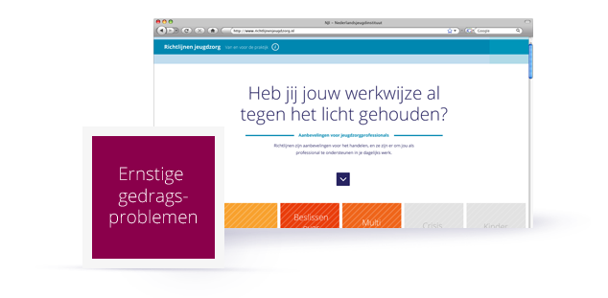
Meer weten?
Bekijk www.richtlijnenjeugdhulp.nl
Volg Richtlijnen op Twitter: @RichtlijnJeugd
Vragen? Stuur een mail naar info@richtlijnenjeugdhulp.nl

